Slide 1
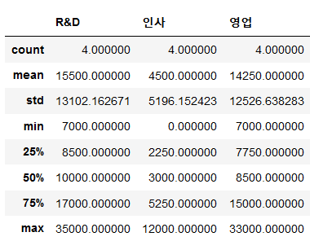
AIBIZ INTERMEDIATE PYTHON CLASS
Pandas: DataFrame – describe
DataFrame.describe
데이터의 요약 정보들을
한눈에 보여줍니다.

Slide 2
AIBIZ INTERMEDIATE PYTHON CLASS
Pandas: DataFrame – pivot_table
DataFrame. pivot_table
엑셀의 피벗테이블과 동일한 기능의
함수 입니다.

Slide 3
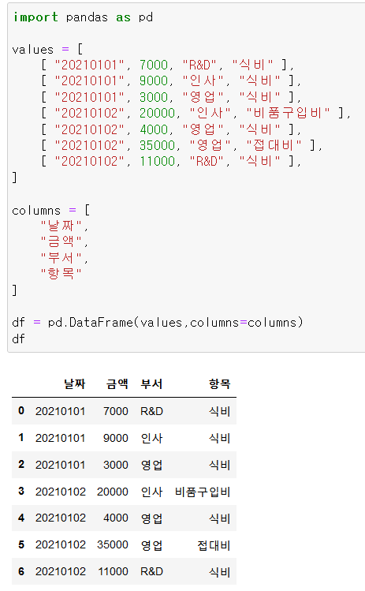
AIBIZ INTERMEDIATE PYTHON CLASS
Pandas: DataFrame – pivot_table
DataFrame. pivot_table
pivot을 유용하게 사용할 수 있도록
데이터 형식을
조금 변경해 보도록 하겠습니다.

Slide 4
AIBIZ INTERMEDIATE PYTHON CLASS
Pandas: DataFrame – pivot_table
DataFrame. pivot_table
날짜를 인덱스로 설정하지 않고
같은 날짜에 여러 개의 지출 항목이
있다고 가정합니다.

Slide 5
AIBIZ INTERMEDIATE PYTHON CLASS
Pandas: DataFrame – pivot_table
DataFrame. pivot_table
pivot 함수를 통해서
각 날짜별 부서 총 지출을
pivot 함수를 이용해
구해보도록 하겠습니다.

Slide 6
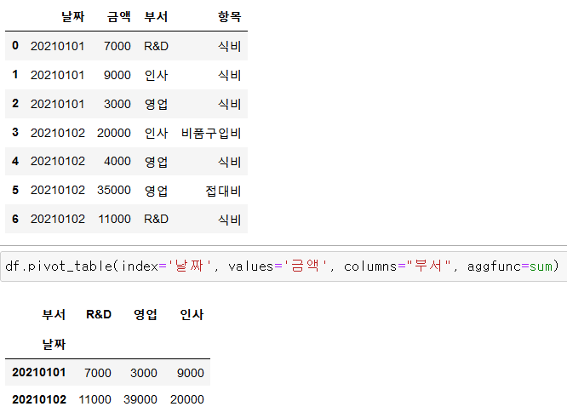
AIBIZ INTERMEDIATE PYTHON CLASS
Pandas: DataFrame – pivot_table
DataFrame. pivot_table
예시 코드와 같이
함수를 호출 합니다.

Slide 7
AIBIZ INTERMEDIATE PYTHON CLASS
Pandas: DataFrame – pivot_table
DataFrame. pivot_table
여기서 index는
pivot 이후에 열(로우)를 구분하는
인덱스 값이 될 컬럼을
의미합니다.

Slide 8
AIBIZ INTERMEDIATE PYTHON CLASS
Pandas: DataFrame – pivot_table
DataFrame. pivot_table
여기서 columns는
행(로우)를 그루핑 할
기준이 되는 컬럼을 의미합니다.
한 개 이상의 복수개의 컬럼을
설정할 수도 있습니다.

Slide 9
AIBIZ INTERMEDIATE PYTHON CLASS
Pandas: DataFrame – pivot_table
DataFrame. pivot_table
여기서 values는
그룹 연산을 수행할
컬럼을 의미 합니다.
지출의 총합을 구해야 하므로
금액 컬럼을 설정하였습니다.

Slide 10
AIBIZ INTERMEDIATE PYTHON CLASS
Pandas: DataFrame – pivot_table
DataFrame. pivot_table
여기서 agg_func는
그룹 연산을 의미합니다.

Slide 11
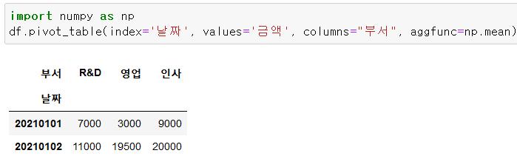
AIBIZ INTERMEDIATE PYTHON CLASS
Pandas: DataFrame – pivot_table
DataFrame. pivot_table
만약 평균을 구하고 싶다면
numpy 모듈의
mean 함수를 적용하면 됩니다.

Slide 12
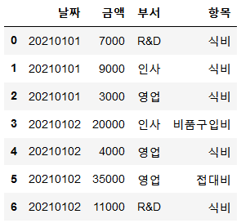
AIBIZ INTERMEDIATE PYTHON CLASS
Pandas: DataFrame – pivot_table
DataFrame. pivot_table
만약 부서별 & 항목별 그리고 날짜별
총 지출 금액을 구하고 싶다면
어떻게 호출해야 할까요?

Slide 13
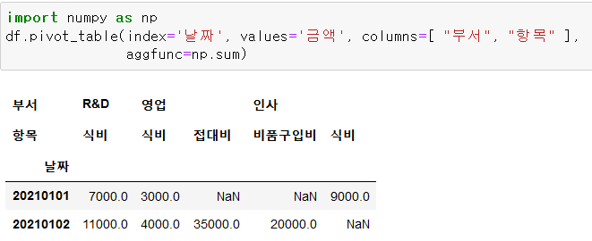
AIBIZ INTERMEDIATE PYTHON CLASS
Pandas: DataFrame – pivot_table
DataFrame. pivot_table
columns 인자값을 배열로
예시코드와 같이 전달해 주면 됩니다.

Slide 14
AIBIZ INTERMEDIATE PYTHON CLASS
Pandas: DataFrame – pivot_table
DataFrame. pivot_table
항목이 없는 경우도 있어
생성된 데이터프레임에 결측값이 있습니다.

Slide 15
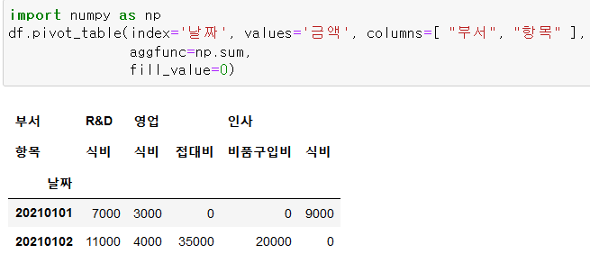
AIBIZ INTERMEDIATE PYTHON CLASS
Pandas: DataFrame – pivot_table
DataFrame. pivot_table
이런 경우에는 fill_value 파라미터에
결측값을 치환할 값을 전달해 주면 됩니다.

Slide 16
AIBIZ INTERMEDIATE PYTHON CLASS
Pandas: DataFrame – pivot_table
DataFrame. pivot_table
다른 경우를 살펴 봅시다.
만약 항목별로 금액의 최대값과 합계
그리고 부서별 사용 건 수를 나타내는
DataFrame을 생성하고자 합니다.

Slide 17
AIBIZ INTERMEDIATE PYTHON CLASS
Pandas: DataFrame – pivot_table
DataFrame. pivot_table
다른 경우를 살펴 봅시다.
그룹 연산을 복수개로 적용해야 하는 것이지요.

Slide 18
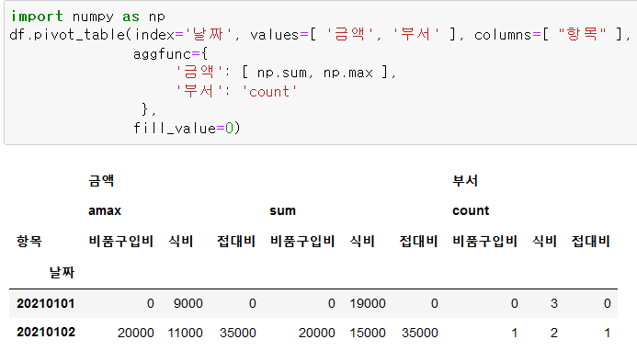
AIBIZ INTERMEDIATE PYTHON CLASS
Pandas: DataFrame – pivot_table
DataFrame. pivot_table
예시 코드와 같이
values 인자를
“금액”, “부서”로 설정해 줍니다.

Slide 19
AIBIZ INTERMEDIATE PYTHON CLASS
Pandas: DataFrame – pivot_table
DataFrame. pivot_table
왜냐하면 부서별로 건수를 세는
그룹 연산 함수(count)를 적용해야
하기 때문입니다.

Slide 20
AIBIZ INTERMEDIATE PYTHON CLASS
Pandas: DataFrame – pivot_table
DataFrame. pivot_table
“부서” 컬럼은
그룹 연산의 대상이 되는 것이고
따라서 values 인자에 속해야 합니다.

Slide 21
AIBIZ INTERMEDIATE PYTHON CLASS
Pandas: DataFrame – pivot_table
DataFrame. pivot_table
그리고 그룹을 분류하는 기준은
항목이기 때문에
columns를 예시코드와 같이 전달합니다.

Slide 22
AIBIZ INTERMEDIATE PYTHON CLASS
Pandas: DataFrame – pivot_table
DataFrame. pivot_table
[ “항목” ] 처럼 배열로 주지 않고
“항목“ 으로 설정해도 무방합니다.

Slide 23
AIBIZ INTERMEDIATE PYTHON CLASS
Pandas: DataFrame – pivot_table
DataFrame. pivot_table
aggfunc 그리고 그룹 연산을 설정하는
인자는 이번에는 딕셔너리 형태로
인자를 주었습니다.

Slide 24
AIBIZ INTERMEDIATE PYTHON CLASS
Pandas: DataFrame – pivot_table
DataFrame. pivot_table
각 value 컬럼 마다 적용할 연산 종류가
다르기 때문입니다.

Slide 25
AIBIZ INTERMEDIATE PYTHON CLASS
Pandas: DataFrame – pivot_table
DataFrame. pivot_table
“금액” 에는 합계와 최대값 그룹함수를
“부서” 에는 건수를 세는 그룹함수를
적용하였습니다.

Slide 26
AIBIZ INTERMEDIATE PYTHON CLASS
Pandas: DataFrame – Document를 읽는 방법
pivot_table과 같은 함수는
파라미터도 상당히 많고
하나의 파라미터가 가지는 옵션들 또한
종류가 매우 많습니다.

Slide 27
AIBIZ INTERMEDIATE PYTHON CLASS
Pandas: DataFrame – Document를 읽는 방법
따라서 이런 함수의 기능을 모두 알고
쓰기란 매우 어렵지요.
그래서 친절하게도 pandas는 매우 상세한
문서를 제공합니다.

Slide 28
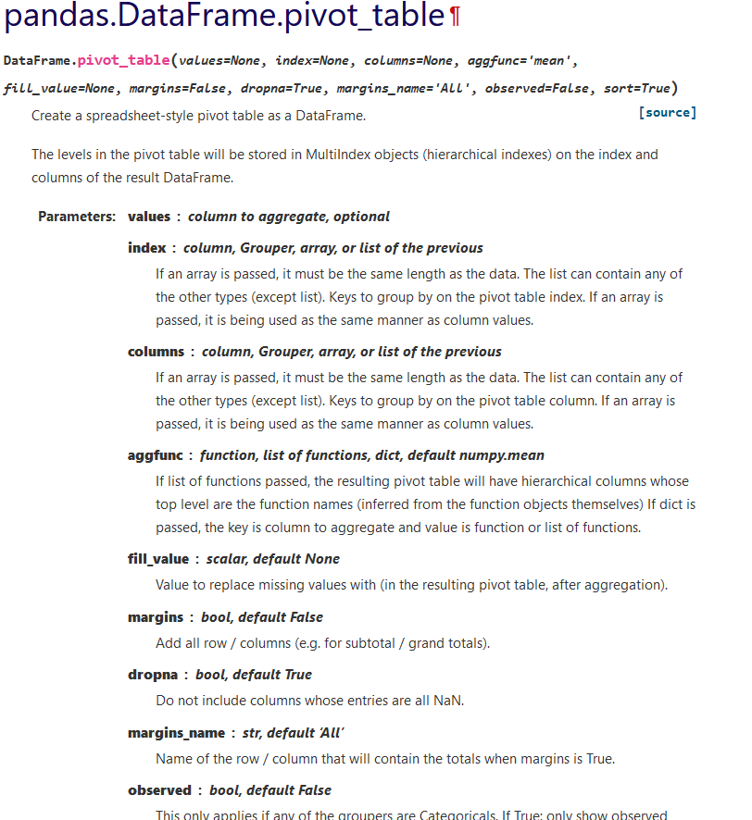
AIBIZ INTERMEDIATE PYTHON CLASS
Pandas: DataFrame – Document를 읽는 방법
pandas 공식 문서를 살펴보면
각 함수마다 어떻게 호출해야 하는지
어떤 동작을 하는지
확인 할 수 있습니다.

Slide 29
AIBIZ INTERMEDIATE PYTHON CLASS
Pandas: DataFrame – Document를 읽는 방법
Optional한 파라미터라면
값을 주지 않았을 때 기본값 설정이
어떻게 되는지

Slide 30
AIBIZ INTERMEDIATE PYTHON CLASS
Pandas: DataFrame – Document를 읽는 방법
인자가 취할 수 있는 값의 형식은
어떻게 되는지
인자마다 값의 의미가 어떻게 되는지
등 아주 쉽게 확인 할 수가 있습니다.

Slide 31
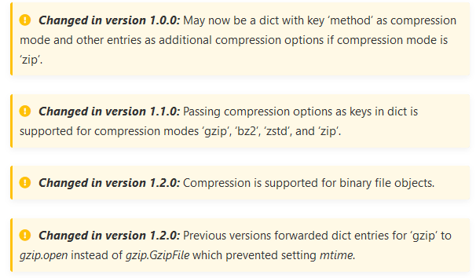
AIBIZ INTERMEDIATE PYTHON CLASS
Pandas: DataFrame – Document를 읽는 방법
그리고 패키지 버전에 따른
주요 이슈 사항들 또한
친절히 알려줍니다.

Slide 32
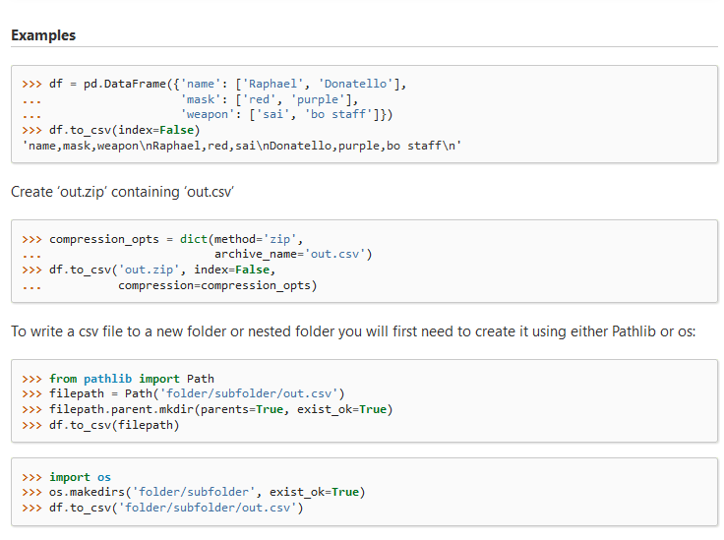
AIBIZ INTERMEDIATE PYTHON CLASS
Pandas: DataFrame – Document를 읽는 방법
가장 중요한 정보는
이 함수에 대한
Example 이겠지요.
이러한 정보 또한 제공합니다.

Slide 33
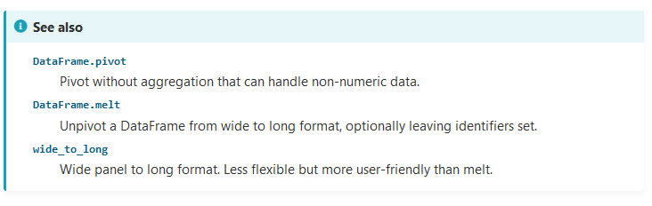
AIBIZ INTERMEDIATE PYTHON CLASS
Pandas: DataFrame – Document를 읽는 방법
이 함수와 비슷하거나
함께 알아 두면 좋을 함수들 또한
알려줍니다.

Slide 34
AIBIZ INTERMEDIATE PYTHON CLASS
Pandas: DataFrame – Document를 읽는 방법
링크를 타고 관련 함수들
또한 함께 읽어보면
많은 도움이 됩니다.

Slide 35
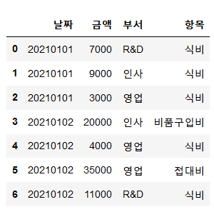
AIBIZ INTERMEDIATE PYTHON CLASS
Pandas: DataFrame – to_csv
DataFrame. to_csv
데이터프레임을 csv 형식의
파일로 저장하는 함수 입니다.

Slide 36
AIBIZ INTERMEDIATE PYTHON CLASS
Pandas: DataFrame – 문서 읽기 실습
DataFrame. to_csv
pandas.to_csv 문서를 읽고
결과로 나온 DataFrame을
csv 형태로 저장해 봅시다.

Slide 37
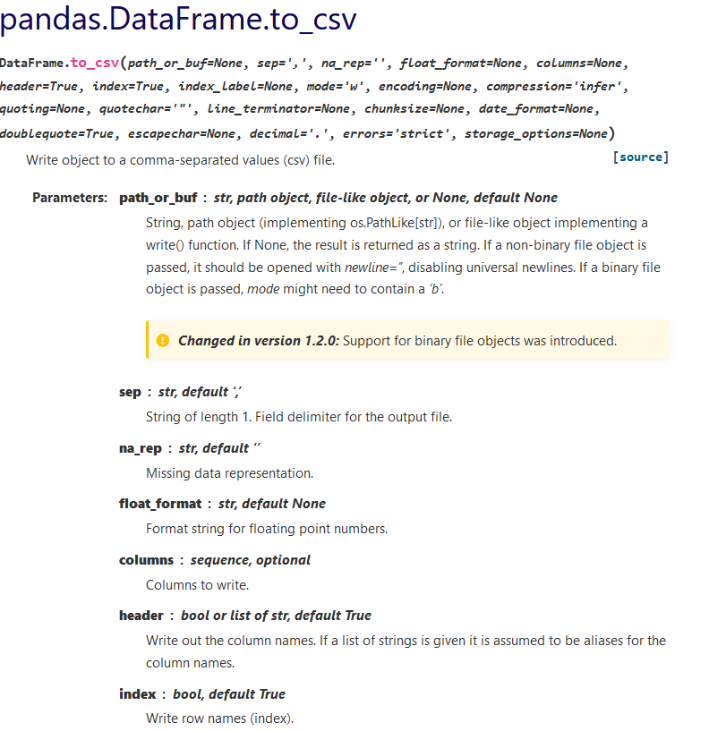
AIBIZ INTERMEDIATE PYTHON CLASS
Pandas: DataFrame – 문서 읽기 실습

Slide 38
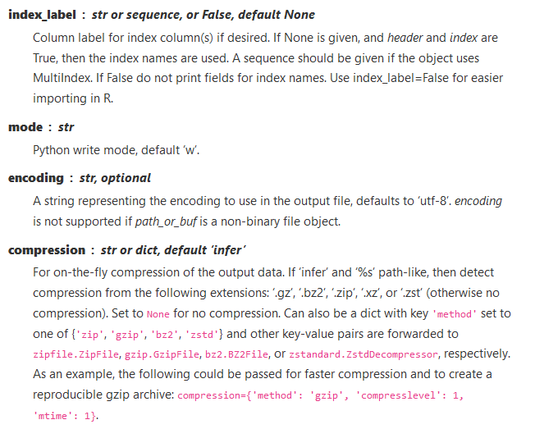
AIBIZ INTERMEDIATE PYTHON CLASS
Pandas: DataFrame – 문서 읽기 실습

Slide 39
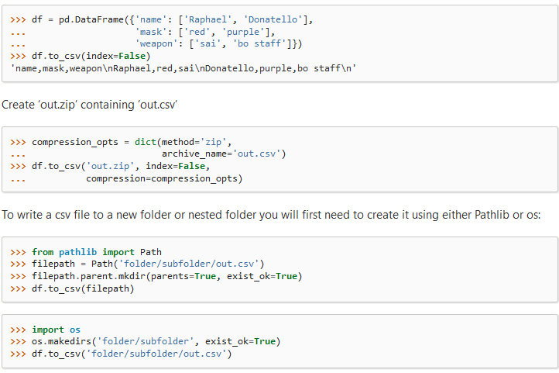
AIBIZ INTERMEDIATE PYTHON CLASS
Pandas: DataFrame – 문서 읽기 실습

Slide 40
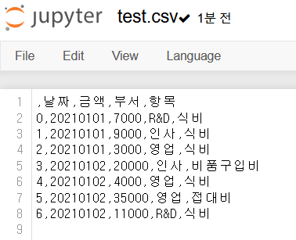
AIBIZ INTERMEDIATE PYTHON CLASS
Pandas: DataFrame – 문서 읽기 실습
DataFrame. to_csv
저장이 잘 되었다면
위와 같이 파일 형태로
DataFrame을
확인 할 수 있습니다.

